Slide 2
3. Zuid-Amerika: wereldspeler?

Slide 3
3. Zuid-Amerika: wereldspeler?
Hoofdvraag
Door welke relaties en op welke wijze zijn de landen in Zuid-Amerika onderling en met de wereld verbonden?

Slide 4
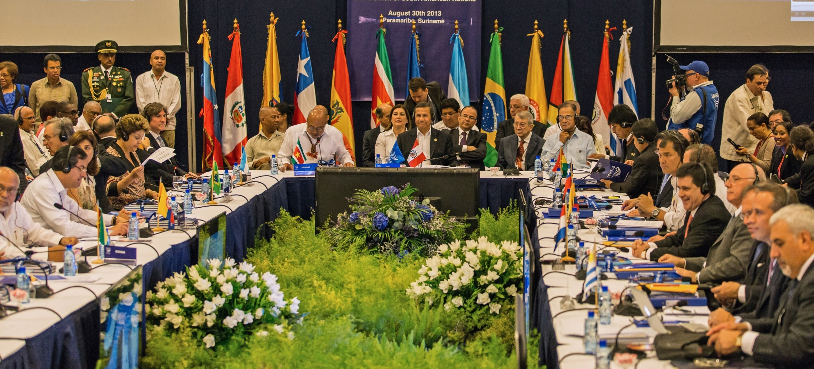
§3.1 Relaties binnen Zuid-Amerika
Deelvragen
Waaruit bestaat de onderlinge samenwerking tussen de Zuid-Amerikaanse landen?
Waarom is het moeilijk om tot nauwe samenwerking te komen in Zuid-Amerika?
Wat zijn de gevolgen van de bestaande samenwerking voor de verschillende landen?

Slide 5
§3.1 Relaties binnen Zuid-Amerika
Samenwerking en spanningen
De Zuid-Amerikaanse landen vinden samenwerking belangrijk, maar samenwerking is moeilijk vanwege spanningen tussen landen door:
angst voor economische of politieke overheersing, bijvoorbeeld door Brazilië
verschillende kijk op buitenlandse relaties, politieke koers en positie in globaliseringsproces (bijvoorbeeld: Chili ziet vooral voordelen van globalisering, terwijl Venezuela juist de negatieve kanten ervan benadrukt)

Slide 6
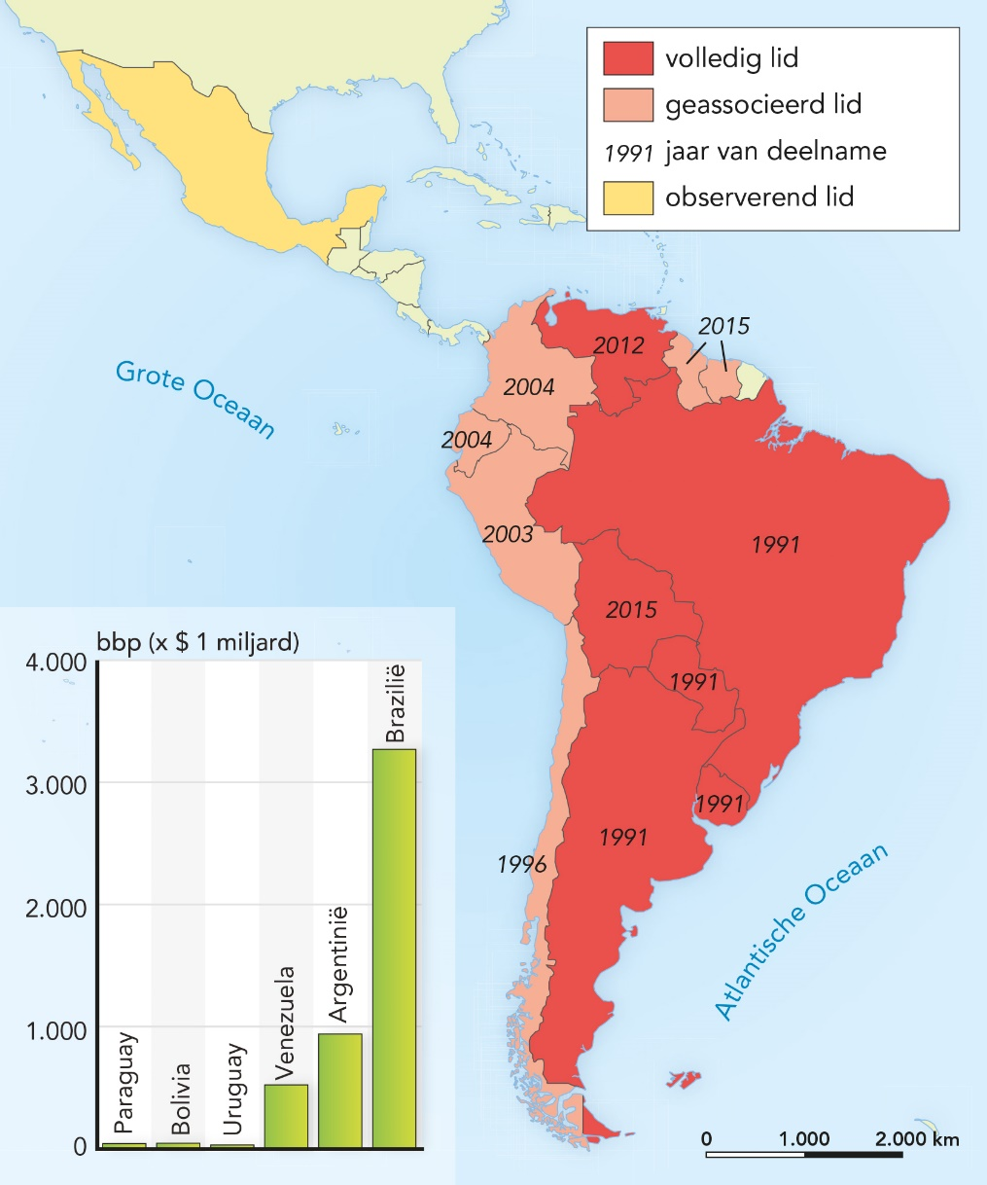
§3.1 Relaties binnen Zuid-Amerika
Mercosur
1991 oprichting Mercosur = samenwerking op basis van interne vrije handel en vrij verkeer van personen, goederen en kapitaal → einde van protectionisme en importsubstitutie.
doelen Mercosur:
grote interne markt bereiken: 285 miljoen mensen
invloed van V.S. in Zuid-Amerika beperken
Notes:
Afbeelding: Deelnemende landen aan Mercosur en bbp lidstaten, 2015

Slide 7
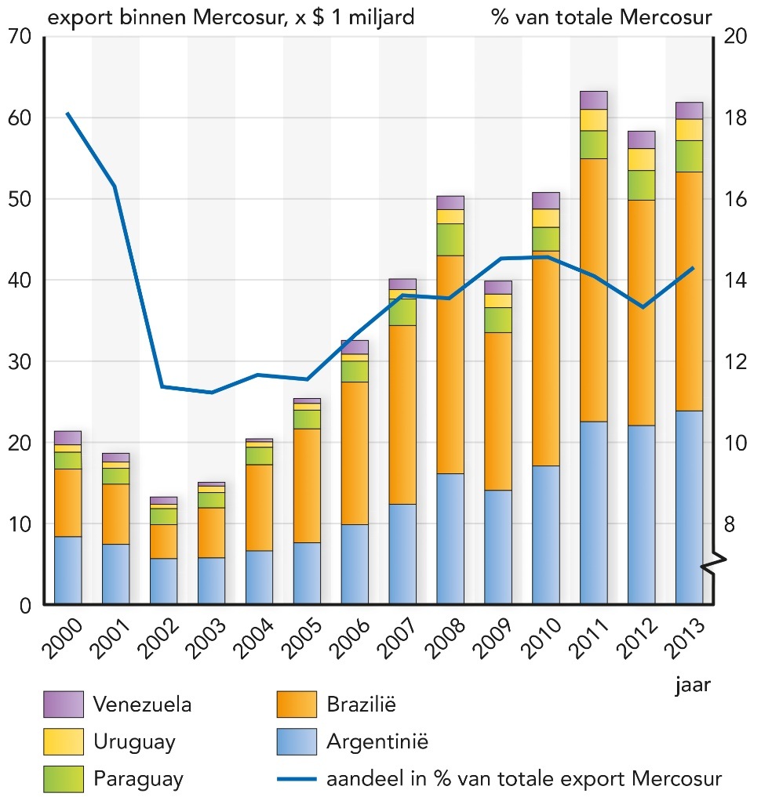
§3.1 Relaties binnen Zuid-Amerika
Trekpaard Brazilië
Succes Mercosur vooral te danken aan Brazilië: verzorgt helft van totale uitvoer binnen Mercosur.
voor Brazilië zelf is Mercosur minder belangrijk
Notes:
Afbeelding: Goederenuitvoer binnen de Mercosur en aandeel van de totale export van de Mercosur, 2000 - 2013

Slide 8
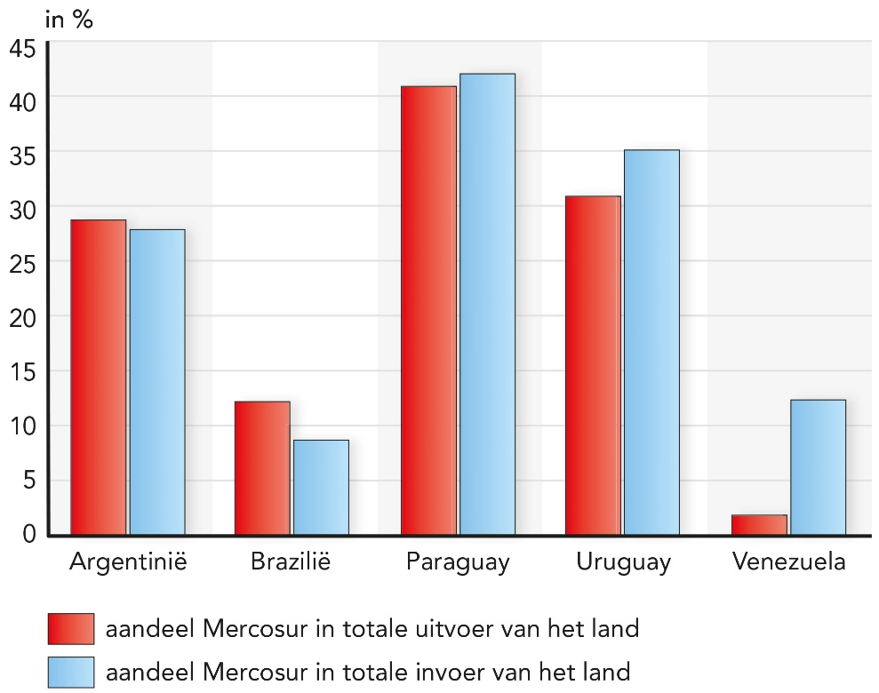
§3.1 Relaties binnen Zuid-Amerika
Trekpaard Brazilië
zwakke punten Mercosur:
beperkte interne handel van Mercosur → landen blijven sterk afhankelijk van wereldeconomie
eenzijdig exportpakket: vooral grondstoffen en landbouwproducten
door economische recessie grijpen veel Mercosurlanden weer terug op meer protectionistisch beleid (bijvoorbeeld Argentinië)
Notes:
Afbeelding: Aandeel van de goederenhandel binnen de Mercosur van de totale handel van een lidstaat, 2013

Slide 9
§3.1 Relaties binnen Zuid-Amerika
Pacifische Alliantie
2011 oprichting Pacifische Alliantie (Chili, Peru, Colombia en Mexico) = gericht op vrijhandel, liberalisering, exportgeoriënteerd industrialisatiebeleid. Wil tegenwicht bieden aan machtig Brazilië. Resultaten:
assemblage van grondstoffen en onderdelen tot eindproducten voor uitvoer naar Azië = exportvalorisatie
assemblage geconcentreerd in vrijhandelszones bij verkeersknooppunten
groeiende welvaart zolang de wereldeconomie groeit
toegenomen inkomensongelijkheid

Slide 10
§3.1 Relaties binnen Zuid-Amerika
UNASUR: handen ineen?
2008 oprichting UNASUR (alle Zuid-Amerikaanse staten) = samenwerkingsverband met als doel politieke, economische en culturele integratie voor sterkere concurrentiepositie op wereldmarkt.
nadruk op ontwikkeling infrastructuur en onderwijs
eigen investeringsbank (Banco del Sur) voor financiering projecten

Slide 11
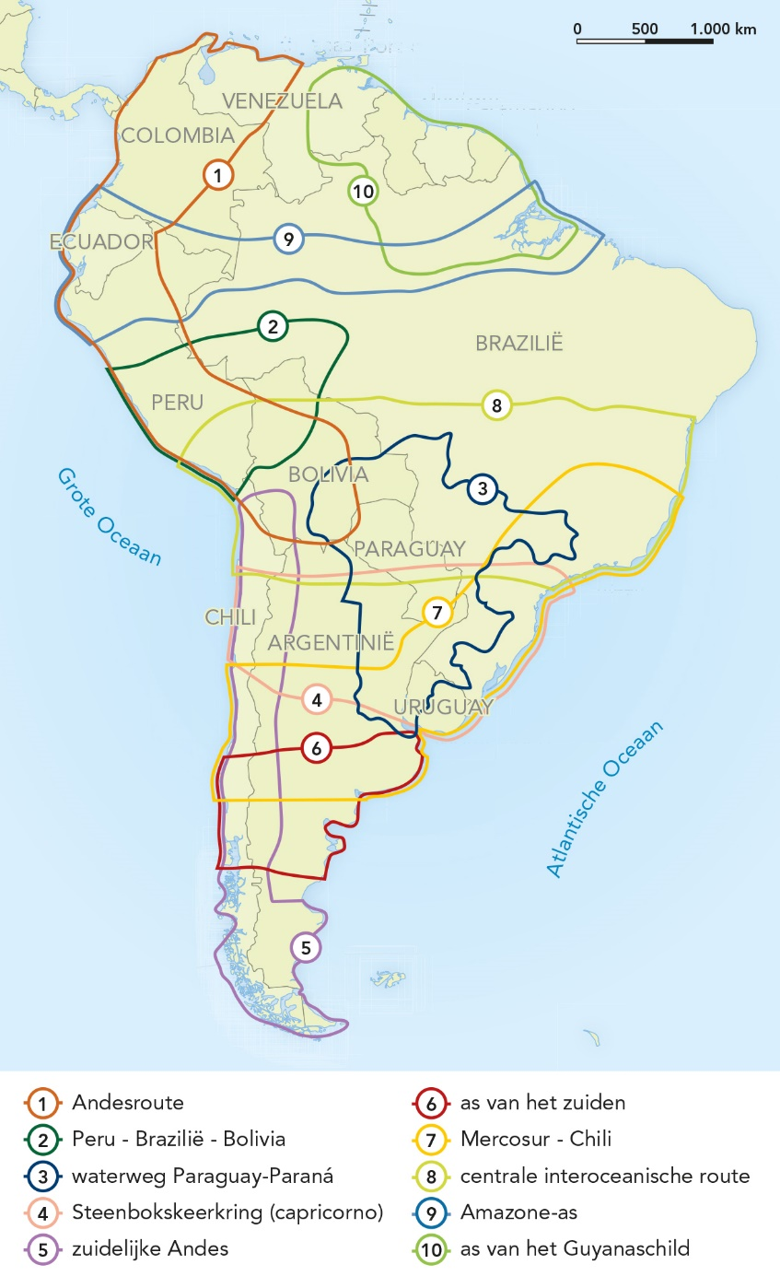
§3.1 Relaties binnen Zuid-Amerika
Integratieassen
Uitbouwen van zogenoemde ‘ontwikkelingsassen’ moet economieën van landen versterken en verbinden.
voordelen integratieassen:
delfstoffenwinning mogelijk
voorzieningen en afzetmarkten beter toegankelijk
voorbeeld van integratieas: interoceanische verkeersweg tussen Peru en Brazilië (voltooid in 2012)
Notes:
Afbeelding: Assen voor ontwikkeling en integratie in de UNASUR

Slide 12
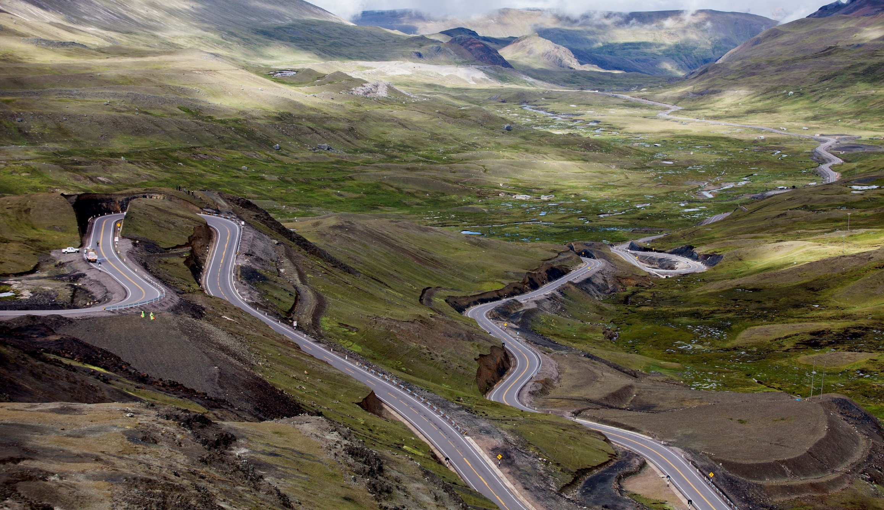
§3.1 Relaties binnen Zuid-Amerika
Interoceanische verkeersweg tussen Peru en Brazilië
Notes:
Afbeelding: De nieuwe geasfalteerde interoceanische verkeersweg tussen Peru en Brazilië

Slide 13
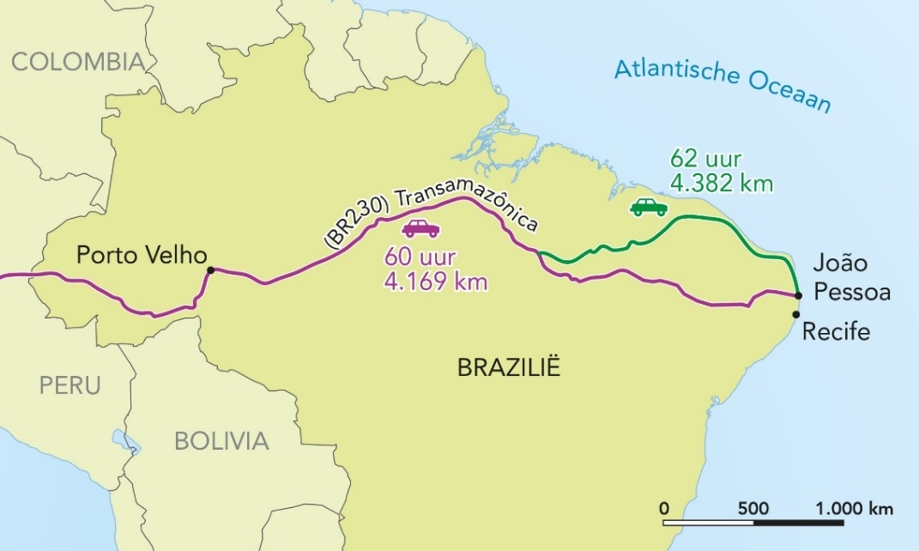
§3.1 Relaties binnen Zuid-Amerika
Betere verbindingen, een beter leven?
Nieuwe infrastructuur brengt werk en welvaart, maar heeft ook negatieve gevolgen:
Transamazônica (BR230) loopt dwars door regenwoud → regenwoud is gemakkelijker bereikbaar → ontbossing en uitbreiding veehouderij en sojateelt → bestaanswijze oorspronkelijke bevolking wordt door landroof ernstig bedreigd
Notes:
Afbeelding: De Transamazônica (BR230)

Slide 14
§3.1 Relaties binnen Zuid-Amerika
De Awá bedreigd door mijn en trein
De ijzerertslijn Carajás-São Louis leidt niet alleen tot welvaart, maar heeft ook negatieve gevolgen:
voor energievoorziening ijzermijnbouw stuwdam met waterkrachtcentrale gebouwd → aantasting riviersystemen → nadelig voor de Awá (oorspronkelijke bevolking)
voor vervoer mijnbouwproducten aanleg van wegen en spoorwegen dwars door grondgebied van de Awá → aantasting leefgebied en bestaanswijze Awá
Notes:
Afbeelding: De Transamazônica (BR230)

Slide 15
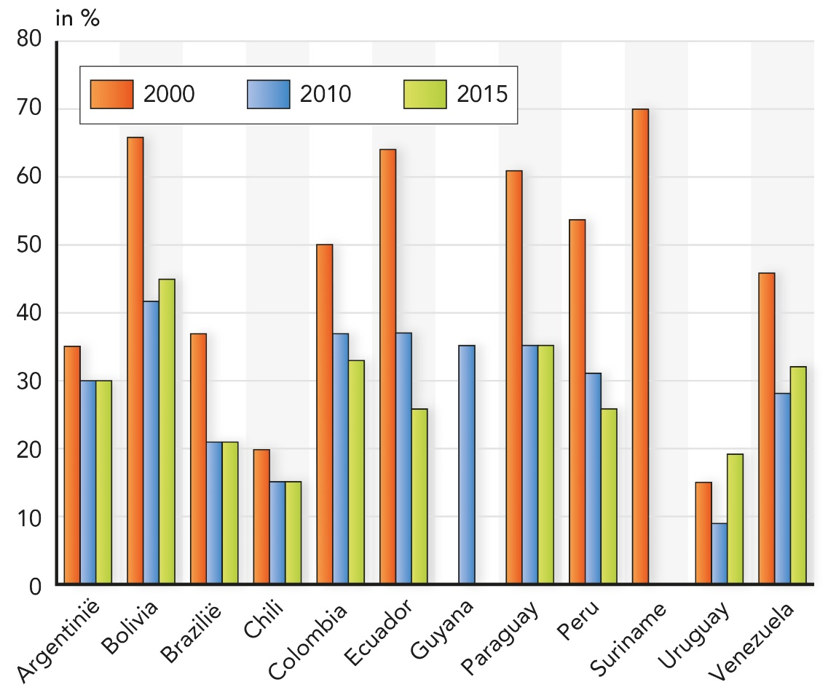
§3.1 Relaties binnen Zuid-Amerika
Duurzame welvaart
Gevoerde economisch beleid bracht meer welvaart voor velen. Handelspolitiek en samenwerking hadden resultaat.
mede door wereldcrisis van 2008 dreigt proces van vooruitgang tot stilstand te komen, oorzaken:
corruptie
politieke instabiliteit
eenzijdig exportpakket
laag opleidingsniveau
Aandeel bevolking onder armoedegrens
Notes:
Afbeelding: Aandeel van de bevolking onder de (nationale) armoedegrens

Slide 16
§3.2 Zuid-Amerika in de wereld
Deelvragen
Wat is de betekenis van Zuid-Amerika in een wereld van handel en globalisering?
Wat zijn de gevolgen van de globalisering voor de Zuid-Amerikaanse samenleving?
Hoe ziet de toekomst van het continent in de wereld eruit?
Notes:
Greenpeace protesteert bij de soja overslaghaven in Santarém

Slide 17
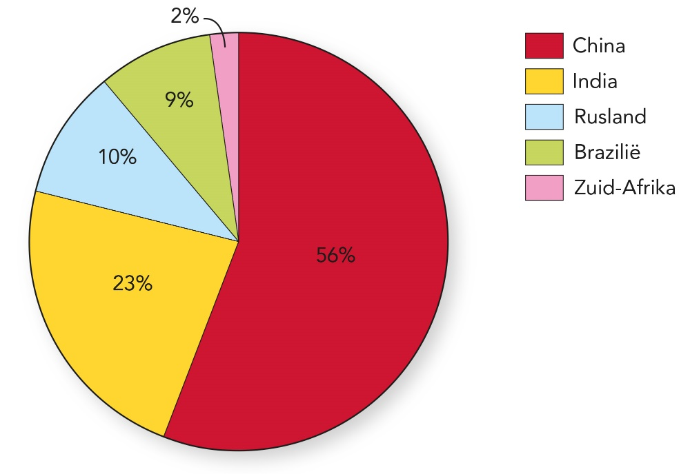
§3.2 Zuid-Amerika in de wereld
Global player
Rol van Zuid-Amerika in wereld wordt groter en beeldvorming verandert door:
economische en politieke verbanden
ontwikkelingen op cultureel gebied (voetbal, Olympische Spelen)
BRICS-land Brazilië is belangrijkste economische speler van regio:
niet alleen landbouwproducten ook technologisch hoogwaardige goederen
maar aandeel in BRICS met 9% van totale bbp beperkt
Notes:
Afbeelding: Aandeel bbp (in koopkracht) in BRICS, 2015

Slide 18
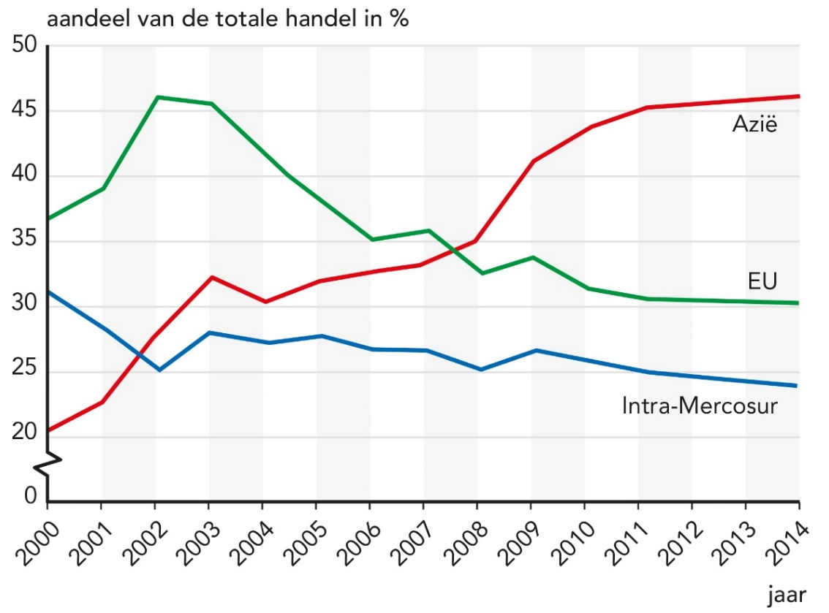
§3.2 Zuid-Amerika in de wereld
Handel en globalisering
Afgelopen 50 jaar is handel van Zuid-Amerika met rest van de wereld enorm toegenomen. Wat opvalt:
aandeel in wereldhandel is (nog?) beperkt
interne handel binnen Mercosur en Pacifische Alliantie is beperkt
aantal handelspartners blijft toenemen
handelsstromen verschoven van Europa naar Azië (zie afbeelding)
Notes:
Afbeelding: Verschuivingen in de handelsstromen van de Mercosur

Slide 19
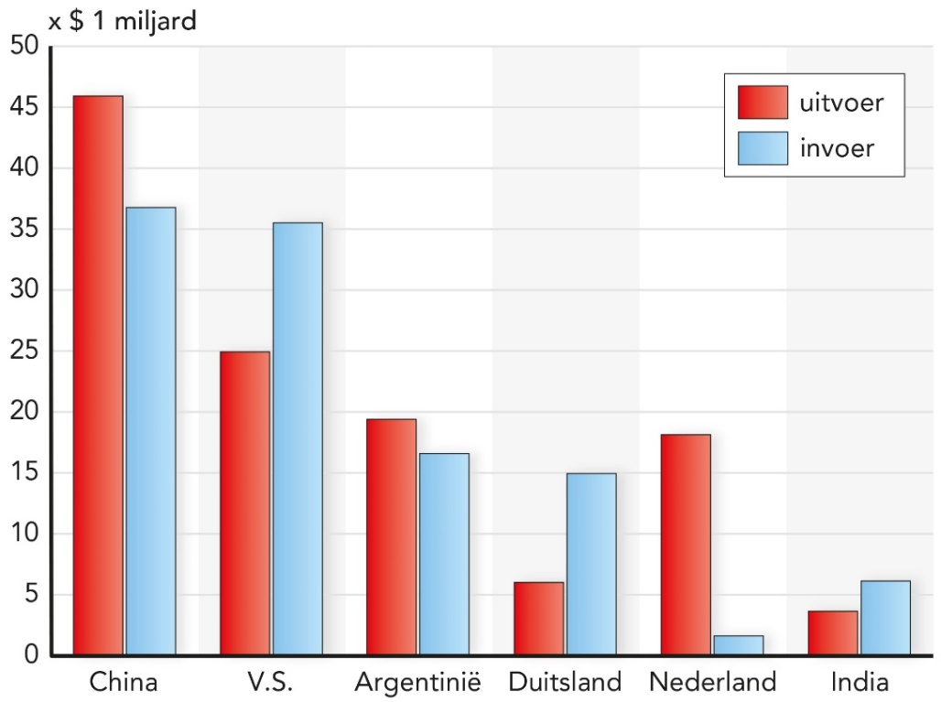
§3.2 Zuid-Amerika in de wereld
Handel en globalisering
Mercosur: vooral handel met China nam toe
handelsbalans Mercosur en Pacifische Alliantie in totaliteit negatief
Brazilië een van de weinige landen in Zuid-Amerika waarvan handelsbalans met China positief is (= meer uitvoer dan invoer)
Notes:
Afbeelding: De belangrijkste handelspartners van Brazilië, 2013

Slide 20
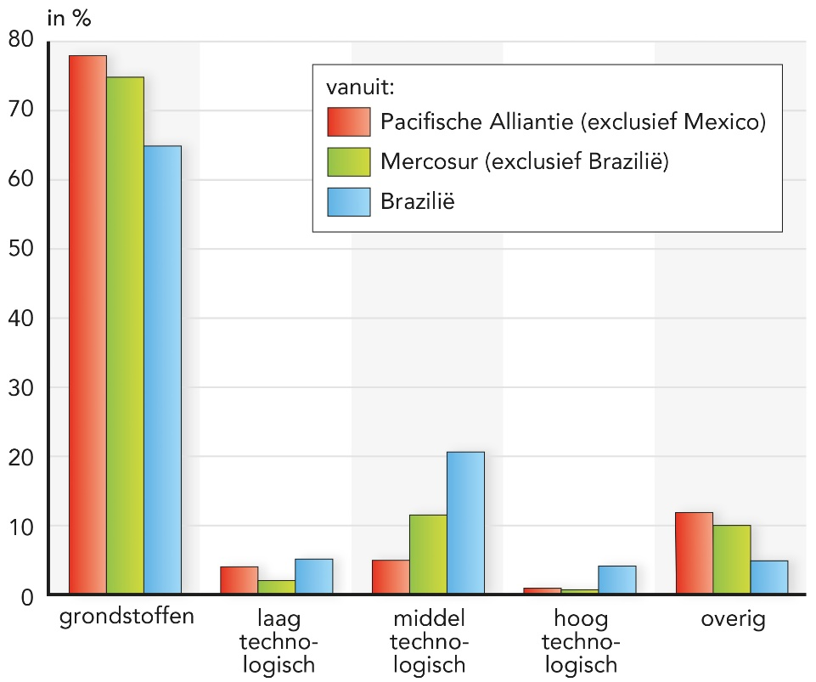
§3.2 Zuid-Amerika in de wereld
Eenzijdige of veelzijdige export
Door eenzijdige samenstelling van exportpakket is Zuid-Amerika kwetsbaar:
exportpakket van Mercosurlanden bestaat grotendeels uit dezelfde producten → uitwisseling producten binnen Mercosur niet zinvol
exportvalorisatie van primaire goederen is gewenst → zou handelspositie versterken
gevoeligheid voor veranderingen in grondstoffenprijzen groot
Notes:
Afbeelding: Uitvoer van landbouwproducten en delfstoffen naar technologisch niveau van bewerking

Slide 21
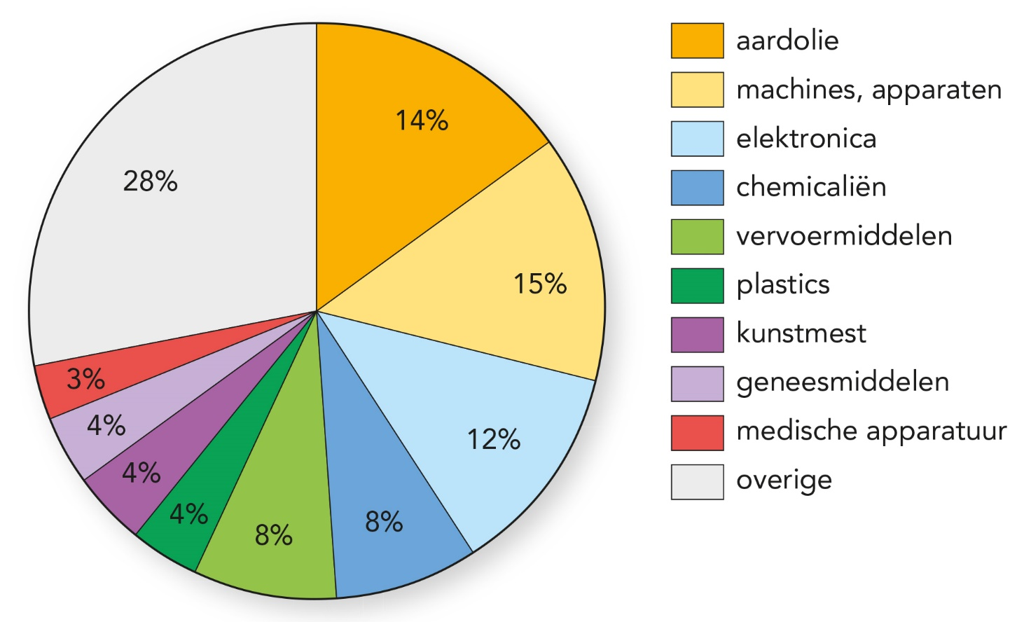
§3.2 Zuid-Amerika in de wereld
Import en buitenlands geld
Importpakket Zuid-Amerika bestaat vooral uit technisch hoogwaardige goederen.
Notes:
Afbeelding: Importpakket Brazilië, 2015

Slide 22
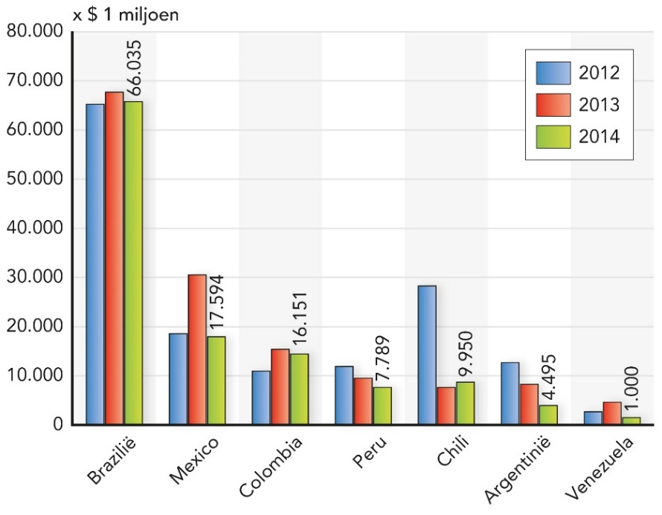
§3.2 Zuid-Amerika in de wereld
Import en buitenlands geld
buitenlandse investeringen (dbi / fdi) leiden tot groei handel
meer dan helft buitenlandse investeringen in Zuid-Amerika ging naar Brazilië
laatste jaren afname buitenlandse investeringen
Notes:
Afbeelding: Buitenlandse investeringen in een aantal landen in Zuid-Amerika, 2012 - 2014

Slide 23
§3.2 Zuid-Amerika in de wereld
Gouden graan hoop voor de Andes?
Globalisering en liberalisering hebben ook gevolgen op lokaal niveau. Een voorbeeld: de quinoaboeren in Bolivia.
Quinoa werd in westerse wereld uitgeroepen tot ‘superfood’ → vraag ernaar steeg enorm → prijsstijging quinoa → quinoaboeren verdienden meer en konden hun bedrijf uitbreiden.
Problemen:
voor arme stedelingen wordt quinoa onbetaalbaar
gevolgen voor natuurlijke omgeving: erosie en verstoorde waterhuishouding bedreigen graasgebieden lama’s → voedselgebrek → afname veestapel → minder mest voor akkers → bodem raakt uitgeput

Slide 24
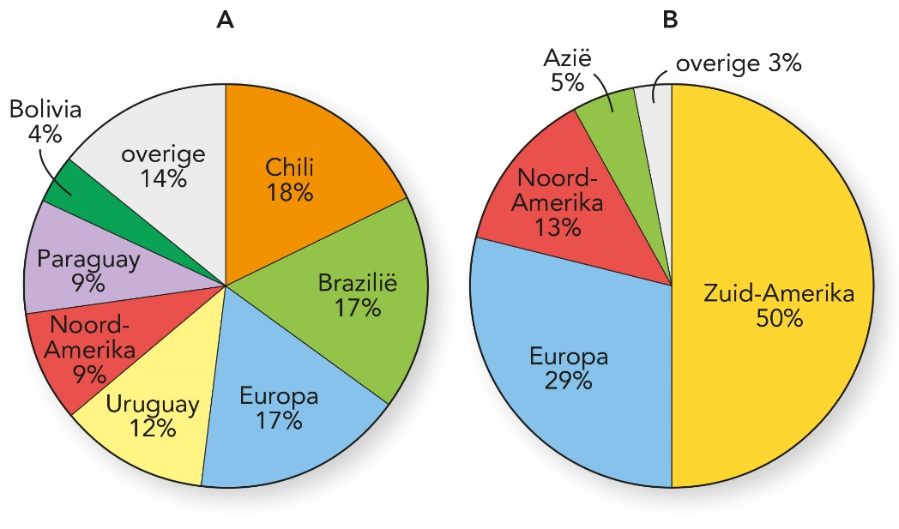
§3.2 Zuid-Amerika in de wereld
Cultuurverandering door toerisme
Globalisering betekent ook cultuurverandering, bijvoorbeeld door beschikbaarheid moderne communicatiemiddelen (toegang tot internet) en massatoerisme.
massatoerisme → inkomsten, werkgelegenheid en culturele uitwisseling
nadeel: verlies van tradities en culturele waarden
Zuid-Amerika aantrekkelijke vakantiebestemming: goedkoop, landschappen, natuur en cultuur
Notes:
Afbeelding: Aandeel buitenlandse toeristen in Argentinië (A), 2015 en Brazilië (B), 2012 naar land van herkomst

Slide 25
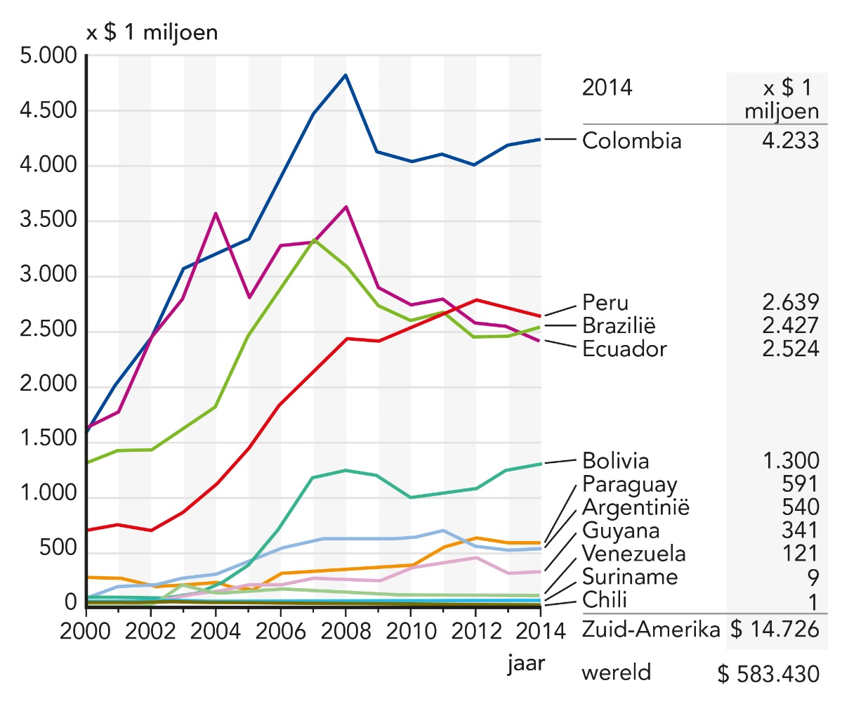
§3.2 Zuid-Amerika in de wereld
Arbeidsmigratie en globalisering
Arbeidsmigratie speelt rol in: globalisering en cultuuruitwisseling op lokaal en regionaal niveau. Voordeel arbeidsmigratie:
migranten sturen geld naar thuisblijvers → stimulans voor lokale en nationale economie
Overschrijvingen door in het buitenland werkende Zuid-Amerikanen naar hun geboorteland
Notes:
Afbeelding: Overschrijvingen door in het buitenland werkende Zuid-Amerikanen naar hun geboorteland

